Slide 1
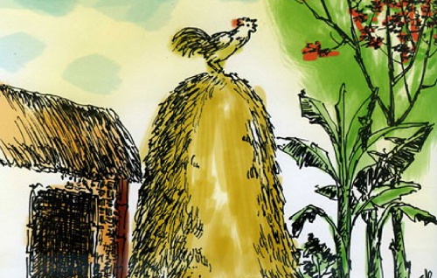

-Xuân Quỳnh-
Notes:
Giáo án của Thảo Nguyên 0979818956

Slide 2
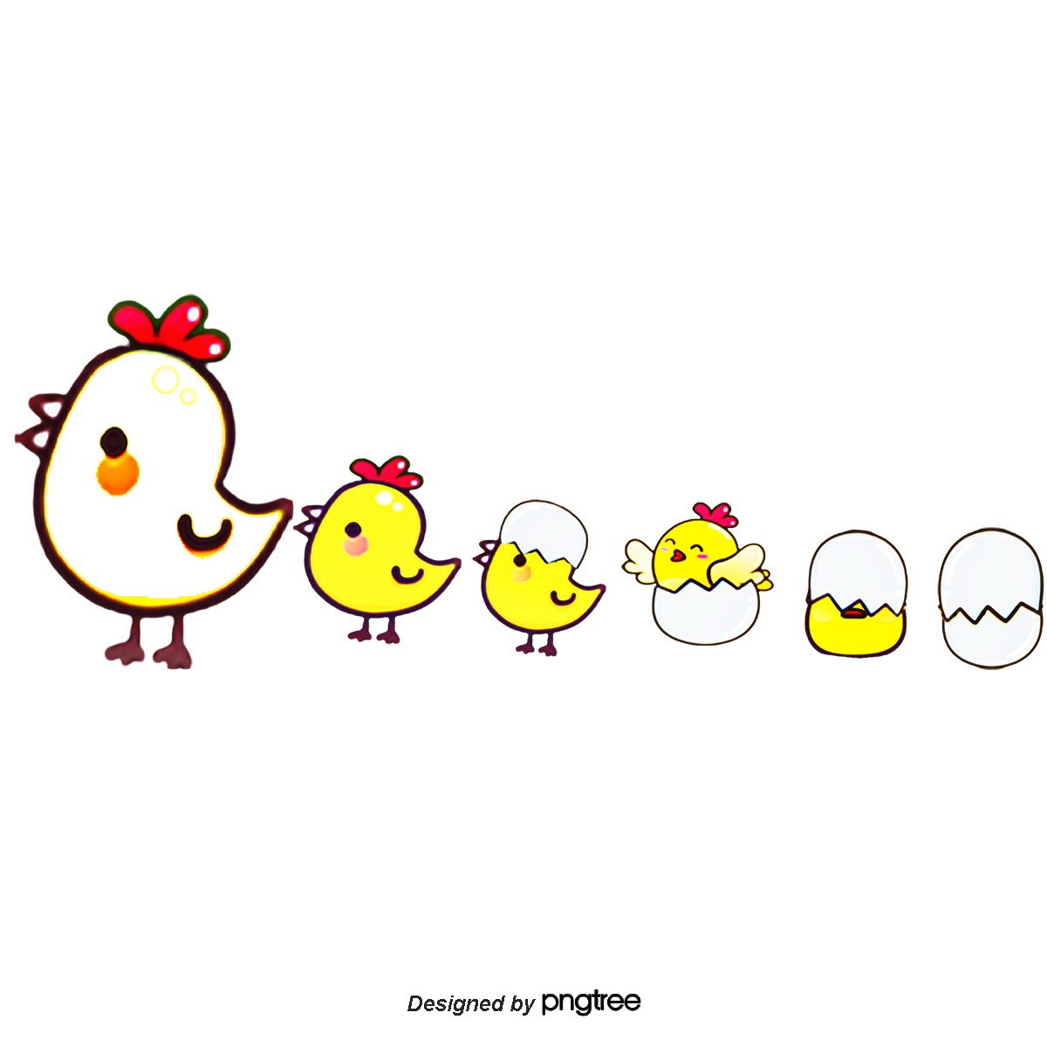
I
ĐỌC- TÌM HIỂU CHUNG
Tác giả
Tác phẩm
II
TÌM HIỂU CHI TIẾT
  Tiếng gà trưa làm thức dậy tình cảm làng quê
  2. Tiếng gà trưa gợi nhớ kỉ niệm tuổi thơ
  3. Những suy tư của tác giả
III
TỔNG KẾT
  Nghệ thuật
  Nội dung
Notes:
Giáo án của Thảo Nguyên 0979818956

Slide 3
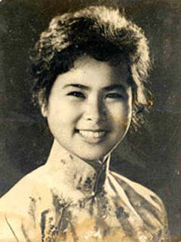
I
ĐỌC- TÌM HIỂU CHUNG
1
Tác giả
Tên thật: Nguyễn Thị Xuân Quỳnh (1942- 1988),
Quê : La Khê, Hà Đông, Hà Tây cũ.
Là nhà thơ nữ xuất sắc của nền thơ ca hiện đại Việt Nam.
Phong cách thơ: trẻ trung, sôi nổi, tha thiết mà mạnh bạo, giàu nữ tính.
Đề tài sáng tác: tình yêu, gia đình…
Notes:
Giáo án của Thảo Nguyên 0979818956

Slide 4

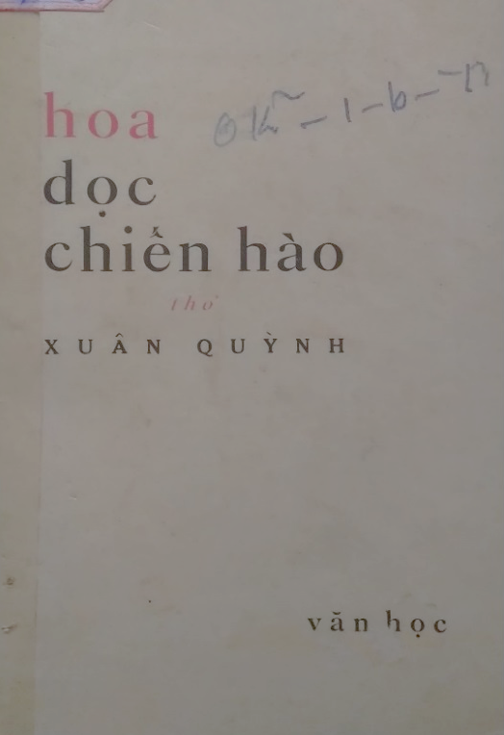
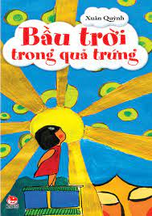
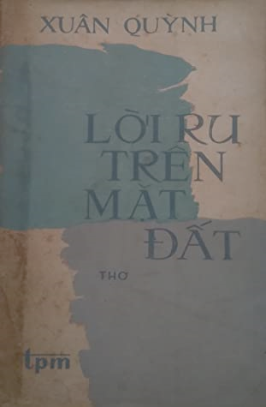
Notes:
v

Slide 5

Trên đường hành quân xa
Dừng chân bên xóm nhỏ
Tiếng gà ai nhảy ổ:
“Cục...cục tác cục ta”
Nghe xao động nắng trưa
Nghe bàn chân đỡ mỏi
Nghe gọi về tuổi thơ
Tiếng gà trưa
Ổ rơm hồng những trứng
Này con gà mái mơ
Khắp mình hoa đốm trắng
Này con gà mái vàng
Lông óng như màu nắng [...]
Tiếng gà trưa
Tay bà khum soi trứng
Dành từng quả chắt chiu
Cho con gà mái ấp
Cứ hằng năm, hằng năm
Khi gió mùa đông tới
Bà lo đàn gà toi
Mong trời đừng sương muối
Để cuối năm bán gà
Cháu được quần áo mới
Ôi cái quần chéo go
Ống rộng dài quét đất
Cái áo cánh trúc bâu
Đi qua nghe sột soạt
Tiếng gà trưa
Mang bao nhiêu hạnh phúc
Đêm cháu về nằm mơ
Giấc ngủ hồng sắc trứng
Cháu chiến đấu hôm nay
Vì lòng yêu Tổ quốc
Vì xóm làng thân thuộc
Bà ơi, cũng vì bà
Vì tiếng gà cục tác
Ổ trứng hồng tuổi thơ.
(Sân ga chiều em đi (Tuyển thơ) NXB Văn học, Hà Nội, 1948)
Notes:
v

Slide 6
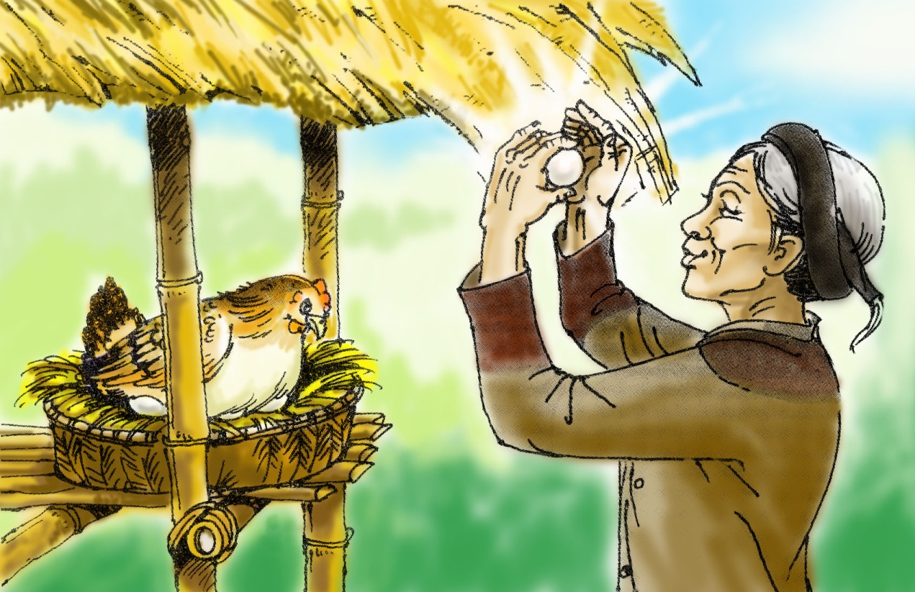
I
ĐỌC- TÌM HIỂU CHUNG
2
Tác phẩm
PHIẾU KHÁM PHÁ VĂN BẢN
- Hoàn cánh sáng tác:………………..........................
- Xuất xứ…………...………………….………………...
- Thể thơ:…………………………………………………
- Mạch cảm xúc:…..…………………………………….
- Bố cục:………………………………………………..
Notes:
Giáo án của Thảo Nguyên 0979818956

Slide 7
I
ĐỌC- TÌM HIỂU CHUNG
2
Tác phẩm
- Hoàn cảnh sáng tácViết trong thời kì đầu của cuộc kháng chiến chống Mỹ cứu nước
- Xuất xứ: Trích trong tập “Hoa dọc chiến hào”
- Thể thơ: Ngũ ngôn biến thể
Tiếng gà trưa
Ổ rơm hồng /những trứng
Này/ con gà mái mơ
Khắp mình/ hoa đốm trắng
Này /con gà mái vàng
Lông óng/ như màu nắng [...]
Notes:
Giáo án của Thảo Nguyên 0979818956

Slide 8
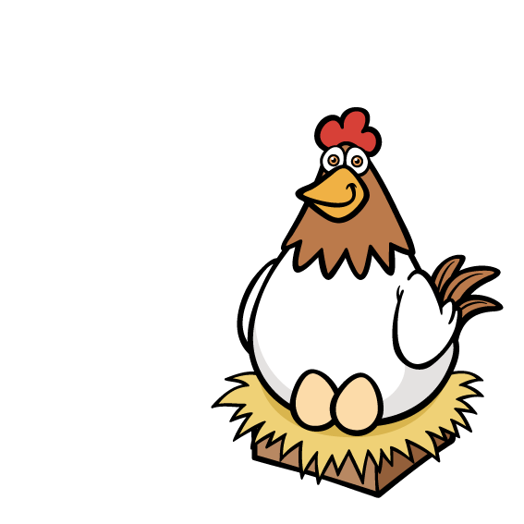

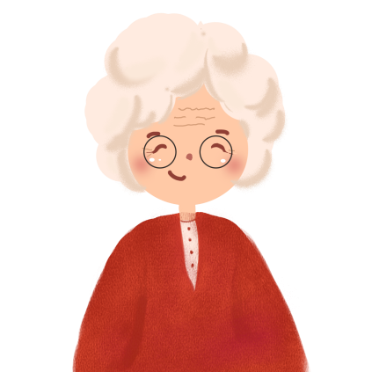

Tìm đoạn thơ tương ứng với các nội dung sau, gạch chân dưới những từ ngữ gợi cho em nhiều liên tưởng nhất
Hình ảnh những con gà mái mơ, mái vàng đẹp đẽ
………………………………………………
Hình ảnh người bà gần gũi, yêu thương
………………………………………………
Hình ảnh về món quà và giấc mơ tuổi thơ
………………………………………………
Tình yêu Tổ quốc
………………………………
……………………
Notes:
Giáo án của Thảo Nguyên 0979818956

Slide 9

Hình ảnh những con gà mái mơ, mái vàng
Hình ảnh người bà gần gũi, yêu thương
Hình ảnh về món quà và giấc mơ tuổi thơ
Tình yêu quê hương, đất nước
Notes:
Giáo án của Thảo Nguyên 0979818956

Slide 10

Phần 1: Khổ 1
→ Tiếng gà trưa thức dậy tình cảm làng quê
Phần 2: Khổ 2,3,4,5
→ Tiếng gà trưa gợi nhớ kỉ niệm tuổi thơ
Phần 3: Khổ 6
→ Những suy tư của người chiến sĩ
Notes:
Giáo án của Thảo Nguyên 0979818956

Slide 11
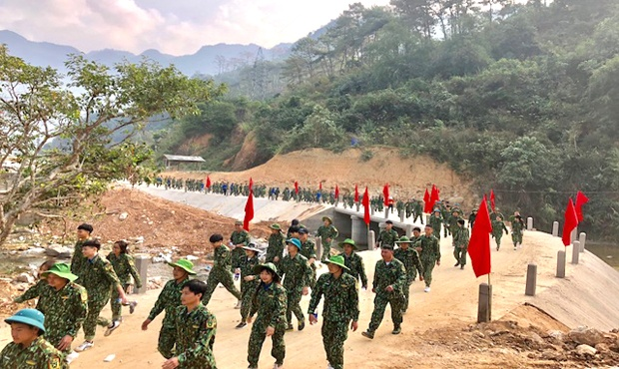
II
TÌM HIỂU CHI TIẾT
1
Tiếng gà trưa làm thức dậy tình cảm làng quê
Trên đường hành quân xa
Dừng chân bên xóm nhỏ
Tiếng gà ai nhảy ổ:
“Cục...cục tác cục ta”
Nghe xao động nắng trưa
Nghe bàn chân đỡ mỏi
Nghe gọi về tuổi thơ
Notes:
Giáo án của Thảo Nguyên 0979818956

